Slide 1
Использование интерактивных технологий
в процессе экономического воспитания старших дошкольников
Чернышева Анна Валериевна,
воспитатель МАДОУ д/сад «Улыбка» п. Малиновский,
Советского района, ХМАО-Югра

Slide 2
Для чего нужно?
Почему так бывает?

Slide 3
Приобщение ребенка к миру экономической действительности – одна из сложных и важных проблем.

Slide 4
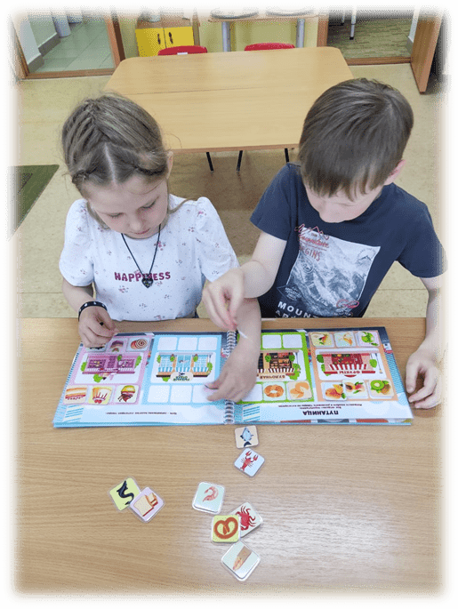
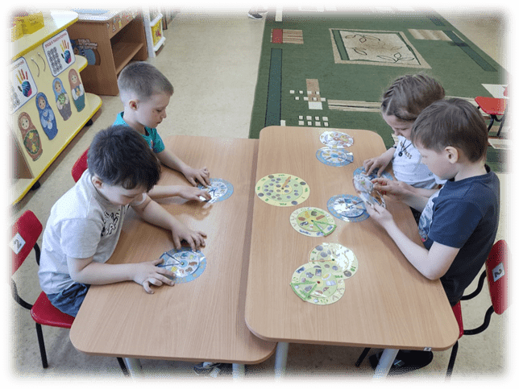

Slide 5
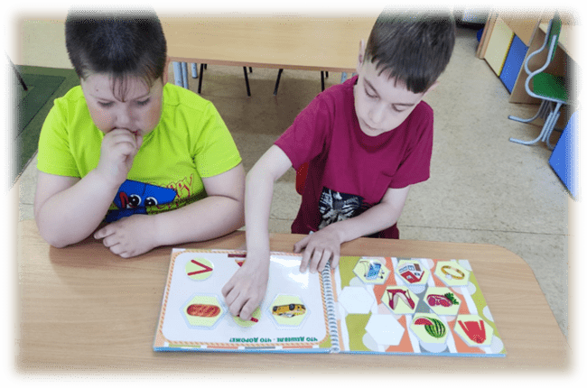
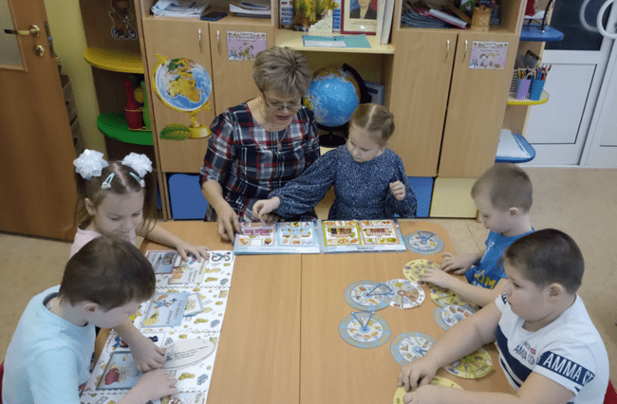

Slide 6
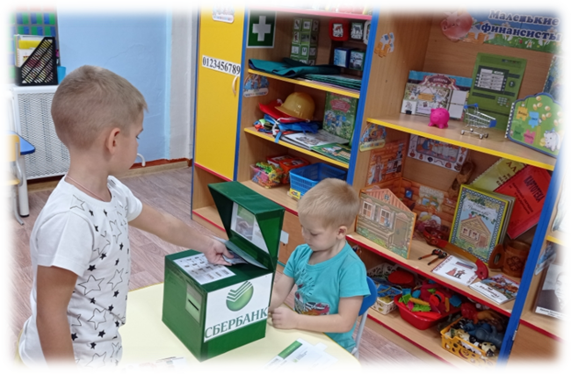
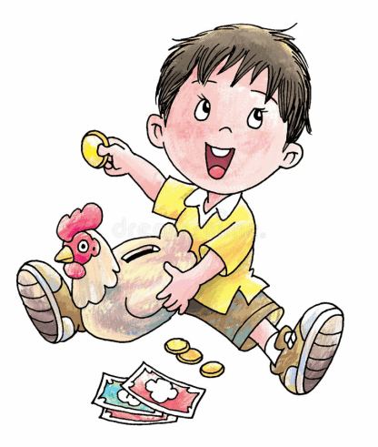
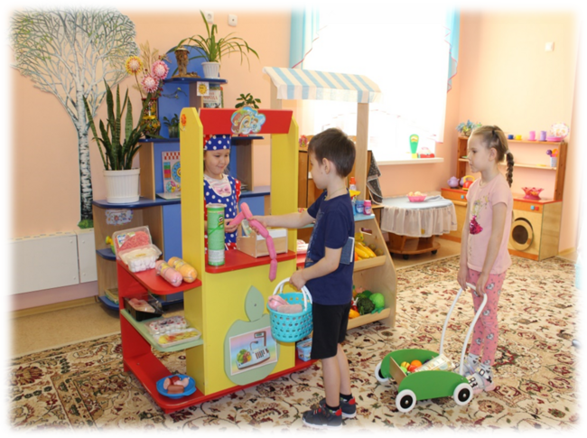
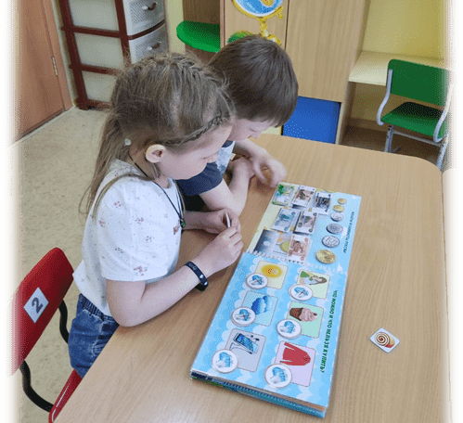

Slide 7
Интерактивное обучение
обучение с хорошо организованной обратной связью участников образовательного процесса, с двухсторонним обменом информацией между ними.
Объяснительно-иллюстрированный способ обучения
Деятельностный способ обучения

Slide 8
Интерактивные технологии
Интерактивные технологии
организованное взаимодействие непосредственно между детьми и педагогом без использования компьютера
Интерактивные технологии
технологии, построенные на взаимодействии с компьютером и посредством компьютера

Slide 9
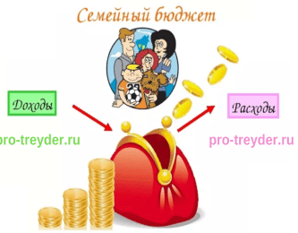
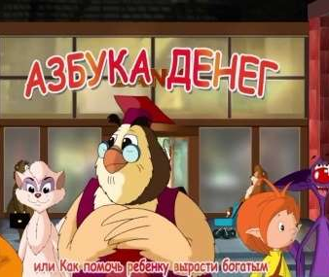
Цифровые образовательные ресурсы
Мобильные
приложения
Анимированные
презентации
Онлайн
игры
Интерактивные
мультфильмы
Цифровые учебные
пособия

Slide 10
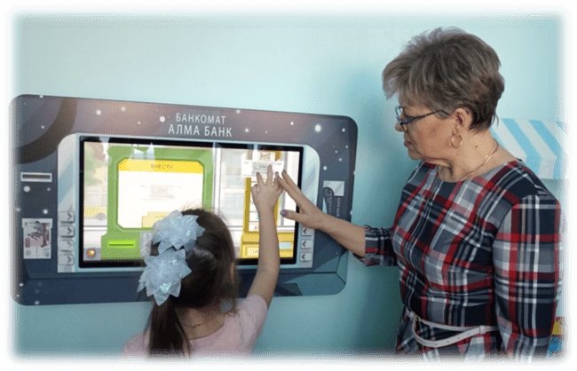
«АЛМА»
Финансовый
гений

Slide 11
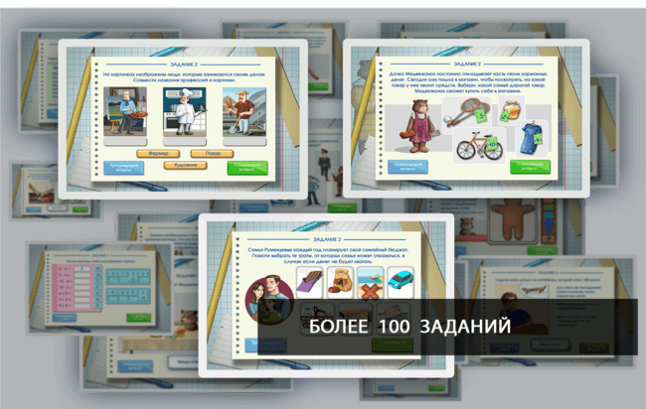

Slide 12
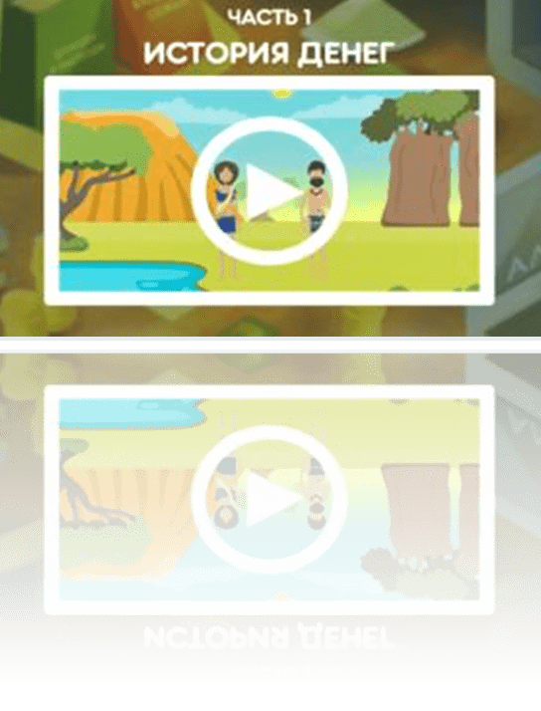
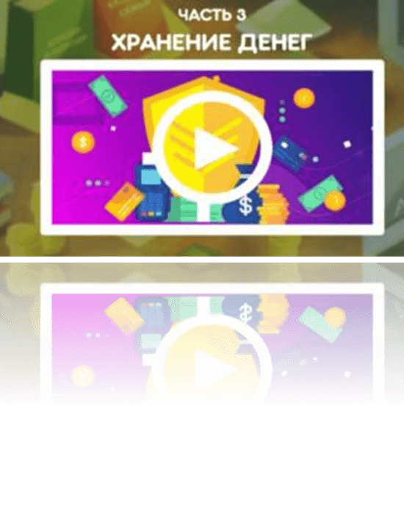
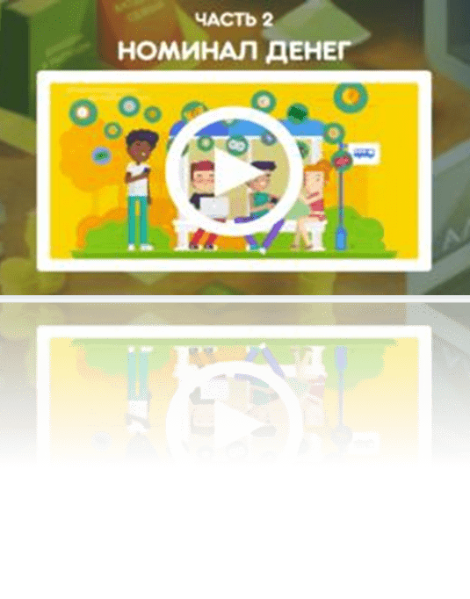
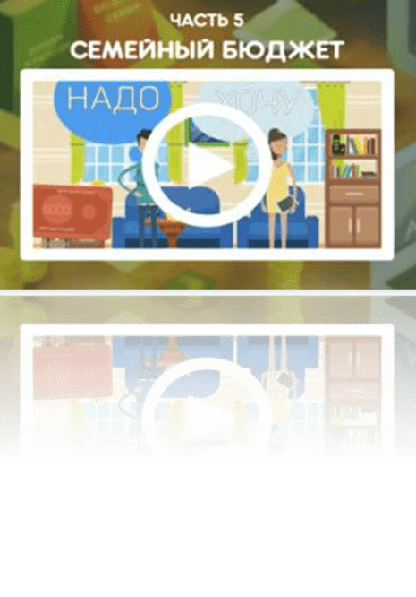
Методическое пособие разделено на 5 частей. Каждая часть начинается с видео (мультфильма) на соответствующую тематику

Slide 13
ПРОЕКТ МИНФИНА РОССИИ
https://vashifinancy.ru/child/

Slide 14
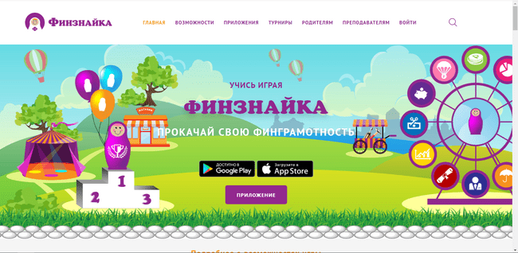
https://fz.oc3com.com/

Slide 15
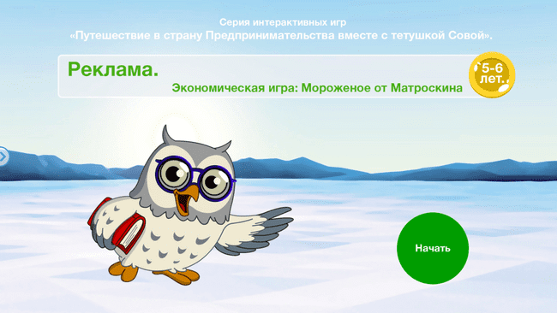
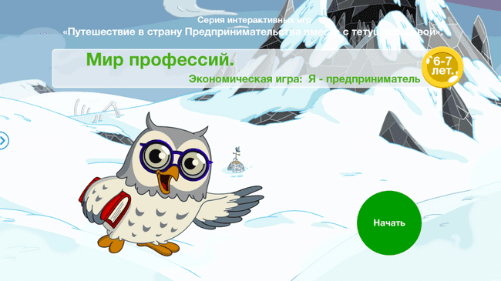
Обучающий портал и программа «Сова» / Интерактивные системы
https://systemekb.ru/?products=sova
Интерактивный редактор и игровой центр «Сова» – программа, которая позволяет педагогам создавать собственные интерактивные уроки на любую тему, а также использовать готовые занятия – в коллекции уже более 380 игр

Slide 16
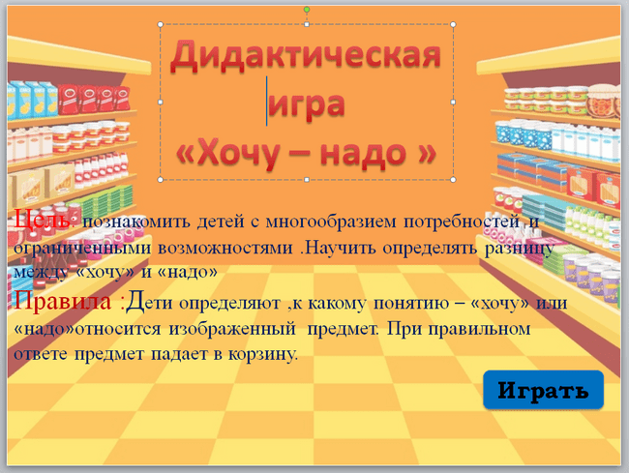

Slide 17
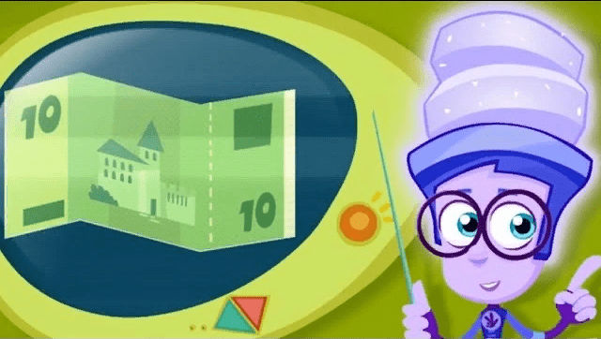
Подборка мультфильмов
https://www.chernysheva-an.com/

Slide 18
БЛАГОДАРЮ ЗА ВНИМАНИЕ
Телефон +7(992) 351-65-69
Почта chernysheva70@mail.ru
https://www.chernysheva-an.com/

